Slide 1

Отчет по лабораторной работе №5
Решение задач многокритериальной оптимизации
Работу выполнил:
Студент группы: J41112
Замыцкий Максим Сергеевич

Slide 2
Цели и задачи
Цель работы: освоить способы решения задач многокритериальной оптимизации на основе перевода части критериев в ограничения.
Постановка задачи:
разработать на языке программирования высокого уровня программу для ЭВМ, которая решает задачу многокритериальной оптимизации методом главного критерия и методом последовательных уступок. Критерии и исходная система ограничений являются линейными.

Slide 3
Суть метода
Исходя из этого критерия локальные критерии предварительно ранжируются по важности. Затем ищется наилучшее решение по наиболее важному критерию. На следующем шаге ищется решение наилучшее последующему по важности критерию, причем допускается потеря в значении первого критерия не более, чем на некоторую обусловленную величину, т.е. делается уступка по первому критерию. На третьем шаге оптимизируется решение по третьему критерию, при заданных уступках по первому и второму и т.д., пока не будет рассмотрен последний по важности критерий.

Slide 4
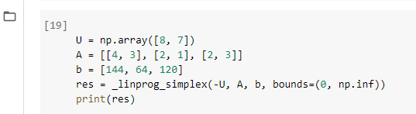
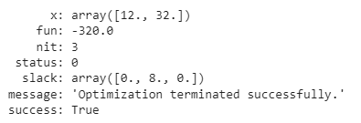
Демонстрация работы ( первое ограничение)

Slide 5
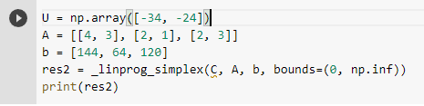
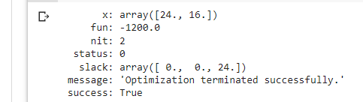
Демонстрация работы ( второе + уступки )

Slide 6
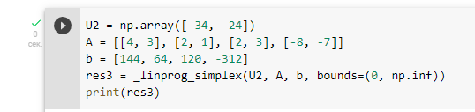
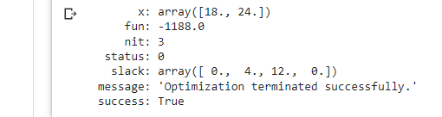
Демонстрация работы ( второе ограничение )

Slide 7
Выводы
В результате выполнения лабораторной работы были отработаны навыки матричных вычислений, реализации алгоритмов сложной структуры для решения задач линейной оптимизации и получены практические навыки по решению задач многокритериальной оптимизации.

Slide 8

Спасибо за внимание!

